Slide 1
Perspectivas Globales
Redefiniendo nuestra Industria
Mónica Rodríguez / Luis García
Septiembre 2025

Slide 2


Agenda
01 | Economía del comportamiento
02 | Formación tardía de familias
03 | Incertidumbre económica
04 | Conciencia sobre salud mental
05 | Salud preventiva y bienestar
06 | Computación cuántica
07 | Cambios regulatorios
08 | Transferencia de riqueza
09 | Brecha de talento en suscripción
10 | Conclusiones e implicaciones

Slide 3
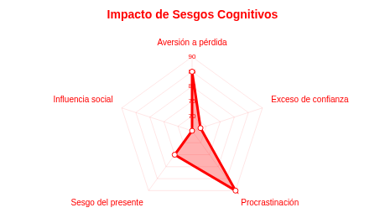

1. Economía del Comportamiento en Seguros
Concepto e Implicaciones
Las decisiones de compra de seguros no son racionales. Están influenciadas por sesgos cognitivos.
Sesgos clave: aversión a la pérdida, exceso de confianza, procrastinación y sesgo del presente.
Las aseguradoras implementan nudges (empujones suaves) para fomentar comportamientos positivos.
La gamificación se utiliza para incentivar hábitos saludables y completar procesos.
Implicaciones Actuariales
Estadísticas Clave
+28% +15% 82%
Aumento en conversión Mejora en retención Clientes más satisfechos
Modelos de pricing que incorporan comportamiento del asegurado
Segmentación de clientes por patrones de comportamiento
Modelos predictivos de retención basados en comportamiento
Ejemplos Exitosos
Reino Unido : "El 80% de personas como tú ya han protegido a su familia con esta póliza." (+28% conversión)
Discovery Vitality : Sistema de puntos y recompensas por hábitos saludables en Sudáfrica.

Slide 4
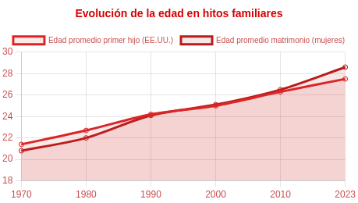



2. Formación Tardía de Familias
Tendencia Demográfica
Retraso significativo en hitos familiares: matrimonio y paternidad/maternidad. Solo el 22% de personas de 25 años estaban casadas en 2021, versus 63% en 1980.
La edad promedio de madres primerizas en EE.UU. aumentó de 21 años (1970) a 27.5 años (2023).
En Europa, la edad promedio del primer parto supera los 30 años en varios países.
Implicaciones para Seguros
Retraso en la compra de seguros de vida y salud
Mayor período de dependencia de los hijos
Estrategias de Producto
Mayores riesgos de salud asociados a maternidad tardía
Necesidad de coberturas extendidas en años posteriores
Productos modulares por etapas de vida
Coberturas flexibles con actualización automática Seguros de maternidad con beneficios extendidos
Ejemplos Innovadores
Póliza Flexible: Cobertura que se amplía automáticamente al tener hijos, sin nueva suscripción.
Seguros de Salud Plus: Mayores sumas aseguradas para padres de edad avanzada.

Slide 5
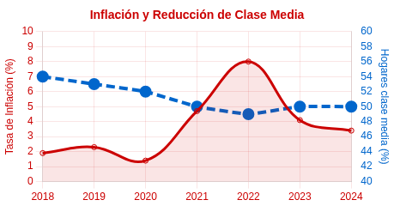


3. Incertidumbre Económica
Impacto en Seguros
La inflación alcanzó un pico de 9.1% en junio 2022, provocando fuerte presión en consumidores.
La clase media se está reduciendo: de 61% en 1971 a 50% en 2021 según Pew Research.
Ventas récord en primas de seguros individuales, pero con disminución en número de pólizas.
Las primas ajustadas por inflación han disminuido siguiendo la tendencia de caída en el número de pólizas.
Desafíos Actuariales
Datos Financieros
Requerimiento de ajustes continuos en modelos de pricing
83%
Preocupados por inflación
-11%
Índice bienestar financiero
50%
Clase media actual
Mayor volatilidad en reservas de largo plazo
Necesidad de nuevos modelos de segmentación socioeconómica
Estrategias de Adaptación
Microseguros: En América Latina, primas mensuales desde $1 dólar enfocadas en protección básica.
Productos modulares: Coberturas específicas para trabajadores de la gig economy y economía informal.

Slide 6
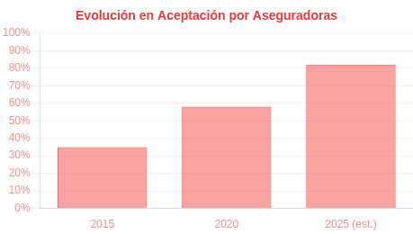




4. Conciencia sobre Salud Mental
Evolución en Políticas de Suscripción
Condiciones como ansiedad o depresión que antes eran motivo de rechazo, hoy reciben cobertura inmediata si están bien gestionadas.
Se están integrando servicios de salud mental en productos colectivos y beneficios laborales.
El 84% de empleadores considera aumentar el bienestar mental como objetivo clave en beneficios.
Enfoque integrado: soluciones que combinan salud mental con otras coberturas.
Implicaciones Actuariales
Nuevos modelos de riesgo que integran datos de salud mental sin sesgos
Estadísticas Clave
70% $5.6B +25%
Aprobación inmediata Valoración de plataformas Inclusión en pólizas
Necesidad de replantear tablas actuariales tradicionales
Análisis costo-beneficio de programas preventivos vs. tratamientos
Plataformas Digitales
Spring Health ($3.3B)
Soluciones integrales para empleadores
Headway ($2.3B)
Acceso a terapeutas y herramientas digitales

Slide 7
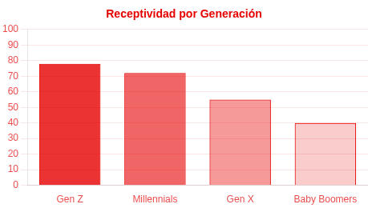


5. Salud Preventiva y Bienestar
Mercado e Iniciativas
El mercado de bienestar está creciendo rápidamente, impulsado principalmente por generaciones jóvenes.
Las aseguradoras están invirtiendo en plataformas que integran salud física, emocional y financiera.
Mayor receptividad a programas de bienestar entre Millennials y Gen Z que en generaciones anteriores.
Retos principales: equilibrar incentivos con privacidad y lograr participación sostenida.
Áreas de Inversión Aseguradora
Soporte de salud mental (86% de incremento)
Estadísticas Clave
$480B
Mercado wellness EE.UU.
5-10%
Crecimiento anual
82%
Prioridad alta
Plataformas de bienestar holístico (física, emocional, financiera)
Integración con wearables y screening preventivo
Ejemplos Exitosos
John Hancock: Ofrece descuentos en primas si el cliente comparte datos de su Apple Watch.
GLP-1 y coaching: Integración de seguimiento nutricional y medicamentos como Ozempic en coberturas de salud.

Slide 8
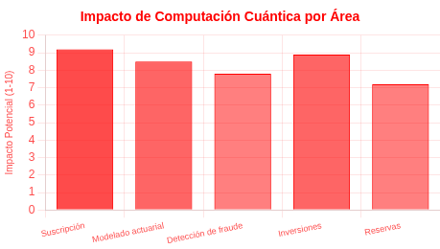



6. Computación Cuántica en Seguros
¿Qué es y por qué importa?
Tecnología que utiliza principios de mecánica cuántica para procesar millones de variables simultáneamente.
Aunque en fase experimental, permite simulaciones de riesgo y cálculos exponencialmente más rápidos que la computación tradicional.
Las aseguradoras explorarán esta tecnología principalmente comprando tiempo de procesamiento a proveedores especializados.
Casos de Uso Actuariales
Inversiones Actuales
Evaluación de riesgos avanzada: Análisis de millones de variables simultáneamente para modelos más precisos
Allianz
Pilotos en simulaciones de riesgo
Predicción de longevidad: Combinación de factores ambientales, epidemiológicos y sociales
AXA
Asociación con IBM Quantum
Optimización de portafolios: Maximización de rendimientos con millones de escenarios simultáneos
Multiverse Computing
Algoritmos para inversiones
Horizonte Temporal
Corto plazo (1-3 años): Pilotos limitados, inversión en investigación
Medio plazo (4-6 años): Primeras aplicaciones en modelos complejos
Largo plazo (7+ años): Adopción generalizada en análisis de riesgo

Slide 9
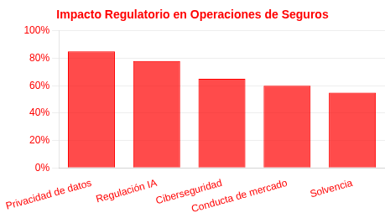
7. Cambios Regulatorios
Privacidad de Datos y Regulación de IA
Las leyes de privacidad como GDPR en Europa y regulaciones estatales en EE.UU. están transformando la gestión de datos en seguros .
El "Derecho al Olvido" permite a los clientes solicitar eliminación de su historial médico, obligando a usar datos alternativos.
Regulaciones sobre IA responsable exigen transparencia, explicabilidad y supervisión humana en modelos actuariales.
El Artículo 22 de GDPR limita decisiones automatizadas, requiriendo intervención humana en suscripción y reclamaciones.
Impacto Regulatorio
Implicaciones Actuariales
4%
Multas máximas GDPR (de ingresos globales)
70% 25+
Aumento en costos de Leyes estatales compliance en EE.UU.
Rediseño de modelos para garantizar transparencia y auditabilidad
Colaboración con legal y compliance para validar procesos
Desarrollo de proxies éticos cuando no se disponga de datos directos
Ejemplos Prácticos
NAIC: Marco regulatorio de IA adoptado por varios estados de EE.UU. enfatiza transparencia y supervisión de terceros.
IA responsable: Aseguradoras implementan estrategias anti- sesgo y transparencia para evitar discriminación algorítmica.

Slide 10
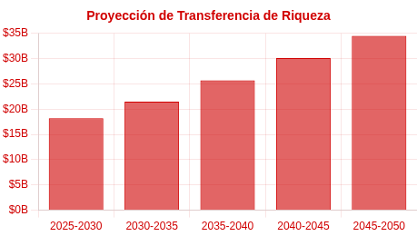

8. Transferencia de Riqueza (Silver Tsunami)
Demografía y Oportunidades
Población estadounidense mayor de 65 años aumentará de 58 millones (2022) a 82
millones (2050), un incremento del 47%.
Este grupo pasará de representar el 17% al 23% de la población total.
En los próximos 25 años, más de $100 billones en activos se transferirán a herederos, marcando la mayor transferencia intergeneracional de la historia.
Los hogares donde el cabeza de familia tiene 65 años o más poseen el 43% de la riqueza total del país, pese a representar solo el 20% de la población.
Oportunidades Actuariales
Datos Económicos Clave
Productos de rentas vitalicias con enfoque en planificación patrimonial
43%
Riqueza en manos de >65 años
$100B
Transferencia en 25 años
10%
Adultos con LTCI
Seguros de cuidados a largo plazo más accesibles y flexibles
Soluciones híbridas que combinan protección de activos y transmisión de patrimonio
Ejemplos de Mercado
Rentas vitalicias: Resurgen como solución ante incertidumbre en pensiones públicas.
Planificación patrimonial: Creciente demanda en seguros de vida con enfoque en transmisión eficiente de patrimonio.

Slide 11
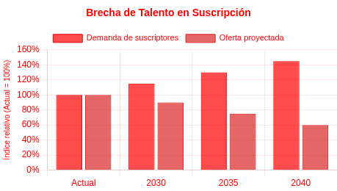


9. Brecha d e Talento en Suscripción
El Desafío del Talento
El sector asegurador enfrenta un éxodo masivo de talento por jubilaciones ("silver tsunami").
La creciente complejidad de productos y datos requiere suscriptores con nuevas habilidades técnicas.
La pérdida de conocimiento institucional afecta la capacidad de evaluar riesgos complejos.
El sector lucha para atraer talento joven, con menos del 25% de profesionales menores de 35 años.
Estrategias de Desarrollo
Impacto en Cifras
Programas de transferencia de conocimiento y mentoría (Swiss Re)
50%
Jubilación en 15 años
+400K
Vacantes futuras
12-15%
Rotación anual EE.UU.
Formación en habilidades digitales y capacitación en IA aplicada
Modelos híbridos: equipos de suscriptores expertos con apoyo de IA
Trabajo flexible y rutas de carrera claras para mejorar retención
Ejemplos de Innovación
IA predictiva: Modelos que analizan datos de estilo de vida para predecir riesgos de enfermedades crónicas.
Automatización: Liberación de expertos para riesgos complejos mientras la IA maneja tareas rutinarias.

Slide 12
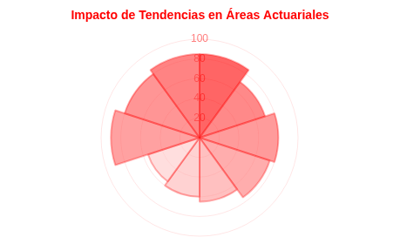
Implicaciones Actuariales y Estratégicas
Impactos por Área Actuarial
Pricing
Modelos que incorporan economía del comportamiento y datos alternativos Tarificación dinámica basada en hábitos y comportamiento
Suscripción
Integración de factores de salud mental y bienestar
Sistemas híbridos IA-humano para evaluación de riesgos complejos
Reservas
Modelos de longevidad que incorporen cambios demográficos
Integración Estratégica
Escenarios de capital optimizados con computación cuántica
Las tendencias descritas están interconectadas y requieren una respuesta coordinada entre departamentos:
Talento
Equipos multidisciplinarios: actuaría, data science y psicología
Comités transversales que integren pricing, valuación y suscripción
Modelado avanzado que integre múltiples fuentes de datos y tendencias
Programas de transferencia de conocimiento intergeneracional
Marcos ágiles para adaptación rápida a cambios regulatorios

Slide 13


Recomendaciones y Estrategias
Estrategias por Área Actuarial
Pricing
Integrar factores comportamentales en modelos de riesgo
Desarrollar esquemas de precio dinámicos para adaptarse a la volatilidad económica
Valuación de Reservas
Crear escenarios económicos que contemplen la incertidumbre actual
Implementar modelos de longevidad que reflejen nuevos patrones demográficos
Suscripción
Adoptar criterios inclusivos para salud mental con apoyo de IA
Implementar programas de transferencia de conocimiento ante la brecha de talento
Llamado a la Acción
Como actuarios, no solo debemos adaptarnos a estas tendencias, sino anticiparlas y liderarlas activamente:
Formar equipos multidisciplinarios para abordar desafíos complejos
Invertir en actualización continua sobre tendencias emergentes
Pasos de Implementación
Diagnóstico
Evaluar el impacto de estas tendencias en su cartera actual y modelos existentes. Identificar brechas críticas.
Piloto
Implementar soluciones en un segmento controlado para validar hipótesis y refinar metodologías.
Capacitación
Desarrollar habilidades interdisciplinarias en equipos actuariales para manejar nuevos datos y tecnologías.
Escalamiento
Integrar las mejores prácticas en toda la organización y establecer métricas de seguimiento.

Slide 14
Conclusiones y Próximos Pasos
Mensajes Clave
Regulación
Las tendencias actuales están interconectadas y afectan múltiples áreas actuariales simultáneamente.
Tecnología
Estamos en un punto de inflexión que requiere evolución en modelos tradicionales de pricing y reservas.
Integración y
Los actuarios serán clave en la integración de datos complejos y análisis comportamental.
Adaptabilidad
Recomendaciones
Economía
Para Pricing y Suscripción
Incorporar factores comportamentales y tecnologías emergentes a los modelos de riesgo.
Demografía
Para Valuación
Anticipar cambios regulatorios y demográficos en proyecciones de largo plazo.
Para Desarrollo de Productos
Diseñar soluciones modulares que respondan a cambios socioeconómicos y demográficos.

